Slide 1
Vokalne glasbene oblike
Barbara Špilak, prof.

Slide 2
Koral
izhaja iz judovske bogoslužne, antične in ljudske glasbe
začetek razvoja sega v prva stoletja našega štetja
v začetkih ga izvajajo medbogoslužjem v samostanih in cerkvah
enoglasno petje z duhovnovsebino, besedilo je v latinščini
Gregorijanski koral - je točno določeno obredno petje in je ciklus med seboj povezanih spevov, ki so ime dobili po papežu Gregorju Velikem

Slide 3
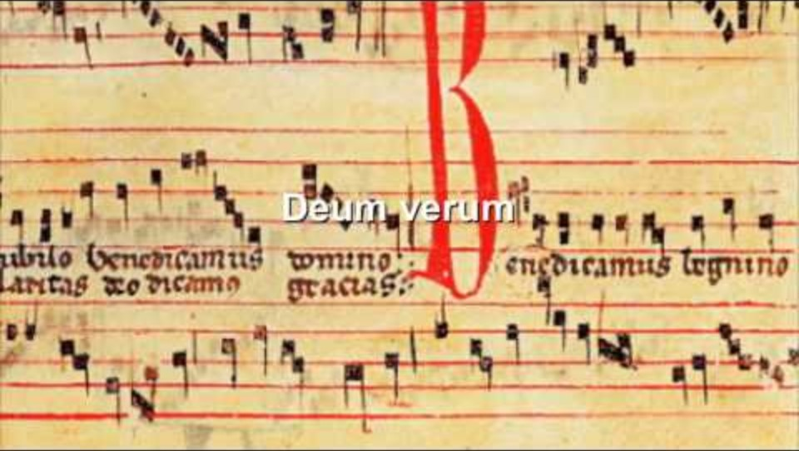
https://www.youtube.com/watch?v=kK5AohCMX0U&t=85s

Slide 4
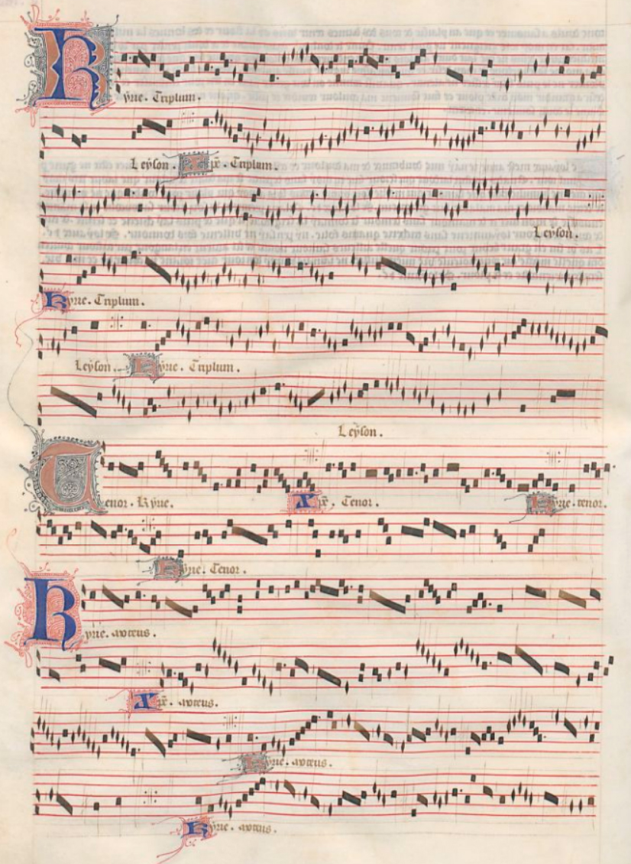
Maša
osrednji bogoslužni obred katoliške cerkve
ustali se v 6. stoletju
do II. Vatikanskega koncila (1962-65) v latinščini, od takrat naprej v narodnih jezikih
v kasnejših stoletjih se glasovom pridružijo glasbila
sestavljena iz obveznih spevov (Kyrie eleison/Gospod usmili se, Gloria/Slava, Credo/Vera, Sanctus-Benedictus/Svet-Blagoslovljen, Agnus dei/Jagnje božje) in spremljevalnih spevov (Introitus/Vstopni spev, Graduale/Psalm, Alleluia/Aleluja, Sequentia/Sekvenca, Offertorium/Darovanjski spev, Communio/Obhajilni spev)
rekviem – maša za umrle

Slide 5
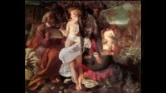
Kyrie, Gloria 4:44, Credo 11:00, Sanctus de Benedictus 20:54, Agnus Dei 28:33
https://www.youtube.com/watch?v=BRfF7W4El60&t=312s

Slide 6
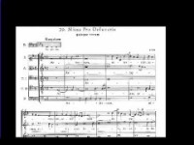
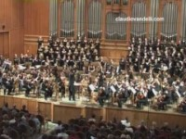
https://www.youtube.com/watch?v=X7aRaSzWxpM&t=4s
https://www.youtube.com/watch?v=ZDFFHaz9GsY

Slide 7
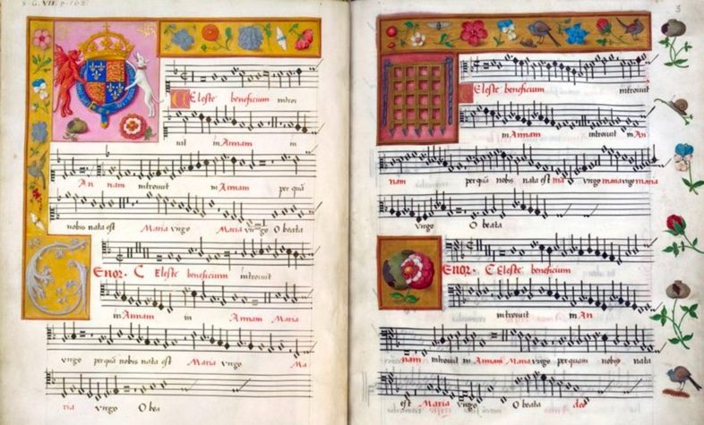
Motet
fr. mot – beseda, motet – verz, refren
večglasno petje, ki ima duhovno vsebino, besedilo je v latinščini; a capella
zanj je značilna tako polifonija (pogostejša) kot homofonija;
pogosto v imitacijski tehniki
Skladatelji:
Leonin, Perotin, Jakob Gallus Petelin, Orlando di Lasso, Giovanni Pierluigi da Palestrina
razvoj se začne v 13. stoletju, vrhunec doseže v 16. stoletju

Slide 8
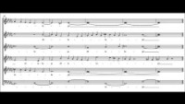
https://www.youtube.com/watch?v=X-qWPOjzGYU&t=4s

Slide 9
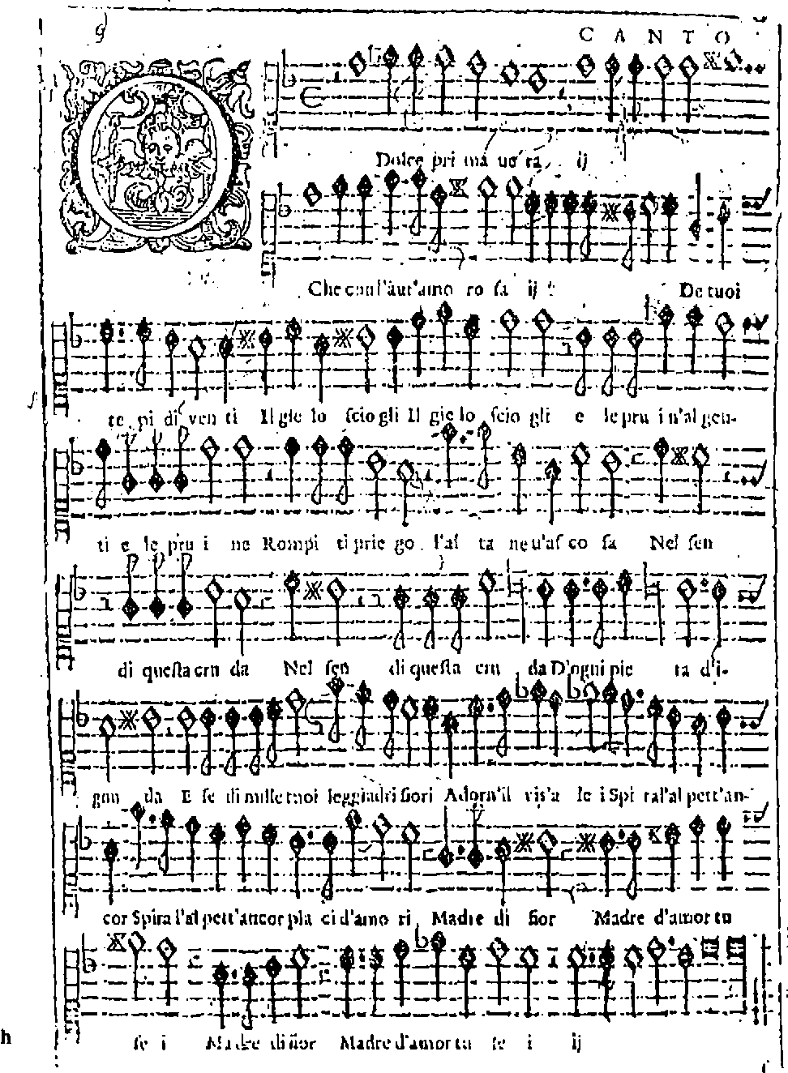
Madrigal
lat. mandra – čreda mandra gal – pastirska pesem v Italiji
največkrat v homofoniji, a tudi v polifoniji
zgornji glas virtuozen, spodnji glasovi preprostejši
prvič se razcveti v 14. stoletju, drugi razcvet je v 16. stoletju
večglasno petje, pa tudi igranje, posvetna vsebina (opisovanje narave, človeških navad), v italijanskem, pa tudi narodnih jezikih
pomembno je slikanje besedila in že napoveduje nastanek glasbenega gledališča

Slide 10
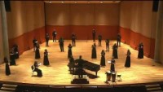
https://www.youtube.com/watch?v=Y5J9j_F42H8

